Slide 1
AI-KeywordDetection mit TensorFlow & Keras
Dominik Praja
Notes:
In der Vorlage gibt es bereits verschiedene Layouts (zu sehen unter Start-> Neue Folie) mit sinnvoll eingestellte Schriftgrößen und Farben. Weiters gibt es stimmige Logos und Icons auf den zugehörigen Layouts: Icons …

Slide 2
Das Gesamtsystem
Ziel:
Erkennung von vier Sprachbefehlen (yes, no, up, down) sowie Aussortierung unbekannter Wörter/Geräusche in die Klasse other.
Latenzfreie Klassifikation von 1 Sekunde langen Audiodateien (16.000 Hz, Mono).
Zuverlässigkeit durch Schutzfilter (Stille und Unsicherheit erkennen).
Gesamt-Workflow:
WAV-Audio -> tf.data-Pipeline -> MFCC-Features (40, 81, 1) -> CNN (ONNX) -> Vorhersage-Klasse

Slide 3
Problem: Schlechte Datenqualität
Problem im Roh-Datensatz (Google Speech Commands):
Enthielt fehlerhafte, leere, stumme oder falsch benannte Audiodateien.
Leere Dateien verursachten Abstürze/Ladefehler beim Training.
Stumme Dateien führten zu Fehltriggern (False Positives) beim Modell.
Lösung: Eigens entwickeltes PyQt6-Cleanup-Tool (Wav_File_Cleanup.py)
Sortierung aller Audiodateien nach ihrer Signalenergie (RMS-Lautstärke).
Stumme/leise Dateien wurden dem Reviewer somit direkt zu Beginn angezeigt.
Schnelles Behalten, Löschen oder Umsortieren per Tastendruck (Tastatur-Shortcuts).

Slide 4
Automatische Verarbeitung des Datensatzes
Pipeline-Skript (Download_Dataset.py)
Zusammenführung der Negativ-Klassen
Hintergrundgeräusch-Generierung: Schneidet lange Umgebungsgeräusche (z. B. Rauschen) automatisch in überlappende 1-Sekunden-Snippets, um Trainingsdaten für Hintergrundgeräusche zu generieren.
Automatisierter Lösch- und Sortierprozess

Slide 5
Rohdatenanalyse & WAV-Spezifikationen
WAV-Spezifikation (aus check_wav_specs_tf):
Sample-Rate: 16.000 Hz
Kanäle: 1 (Mono-Audio) -> Eindimensionaler Signal-Vektor.
Framelänge: Genau 16.000 Samples -> exakt 1 Sekunde
Warum Standardisierung wichtig ist:
Faltungsschichten (CNNs) benötigen unveränderliche Eingangsdimensionen
Audiodateien aus echten Datensätzen variieren oft leicht in ihrer Länge (z. B. 0,95s oder 1,02s).
Die Lösung: Alle WAV-Dateien werden in der Pipeline exakt auf 16.000 Samples zentriert und mit Nullen aufgefüllt (Padding) oder abgeschnitten.

Slide 6
Datenvorbereitung & Balancing
Klassenbereinigung (Downsampling):
Klasse other wird per Zufallsauswahl auf maximal 10.000 Dateien reduziert.
Verhindert eine extreme Dominanz der Nicht-Keywords (z. B. Hintergrundgeräusche, Stille).
Aufteilung des Datensatzes:
Aufteilung in 70% Training, 15% Validierung, 15% Test
Erhalt der Klassenverhältnisse über alle Splits hinweg.
Klassen-Ausgleich (Oversampling):
Keyword-Klassen im Trainingsset werden durch Ziehen mit Zurücklegen (random.choices) auf 8.000 Dateien pro Klasse vergrößert.
Finale Trainingsverteilung: yes/no/up/down je 8.000 Dateien, other 10.000 Dateien.

Slide 7
TensorFlow Daten-Pipeline Asynchrone Datenverarbeitung mit tf.data
Problem: Synchrone Dateiverarbeitung in Python blockiert das GPU-Training.
Die Lösung: tf.data.Dataset Pipeline mit Multithreading.
Schlüsselelemente der Pipeline:
@tf.function: Vorverarbeitungs-Code wird in den schnellen TensorFlow-Graph kompiliert.
num_parallel_calls=tf.data.AUTOTUNE: Paralleles Laden und Decodieren der Audiodateien über mehrere CPU-Kerne.
prefetch(tf.data.AUTOTUNE): CPU bereitet den nächsten Batch vor, während die GPU trainiert.

Slide 8
Preprocessing: Vom Audiosignal zum MFCC-Tensor
1. Kurzzeit-Fourier-Transformation (STFT):
Zerlegt das Audiosignal in 81 kurze Zeitfenster (25 ms) und berechnet deren Frequenzen.
2. Mel-Skalierung:
Projiziert 257 Frequenzbänder auf 64 Mel-Bänder 80 Hz bis 7600 Hz.
3. MFCC (Mel-Frequency Cepstral Coefficients):
Dekorrelation mittels DCT -> Erhalt der ersten 40 wichtigsten Koeffizienten.
Analogie Foto-Kompression: JPEG-Kompression verwirft unsichtbare/ununterscheidbare Details.
4. Ergebnis:
Matrix der Dimension (40, 81, 1) verhält sich für das CNN wie ein Graustufen-Bild.

Slide 9
Wieso MFCC statt direkt Mel MelSpectrogram?
Log-Mel-Spektrogramm enthält sehr viele feine Details (Rauschen, Sprechen anderer Personen im Hintergrund)
Datenkompression & Rauschfilterung:
DCT (Diskrete Kosinustransformation) entfernt irrelevante hochfrequente Störgeräusche.
Sprecherunabhängigkeit:
Reduziert den Einfluss der Tonhöhe und fokussiert stärker auf die spektrale Hüllkurve.
Fokussiert sich rein auf die Hüllkurve des Vokaltrakts (wie das Wort ausgesprochen wird).
Vorteil: Vermeidung von Overfitting (Überanpassung):
Reduzierung der Merkmale von 64 (Mel-Bänder) auf 40 (MFCC-Koeffizienten).
Zwingt das neuronale Netz, sich auf die wichtigsten Sprachstrukturen zu konzentrieren.

Slide 10
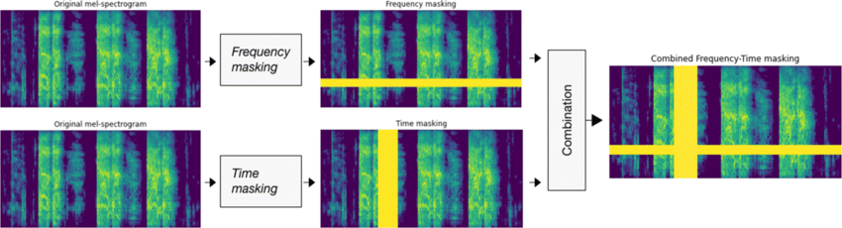
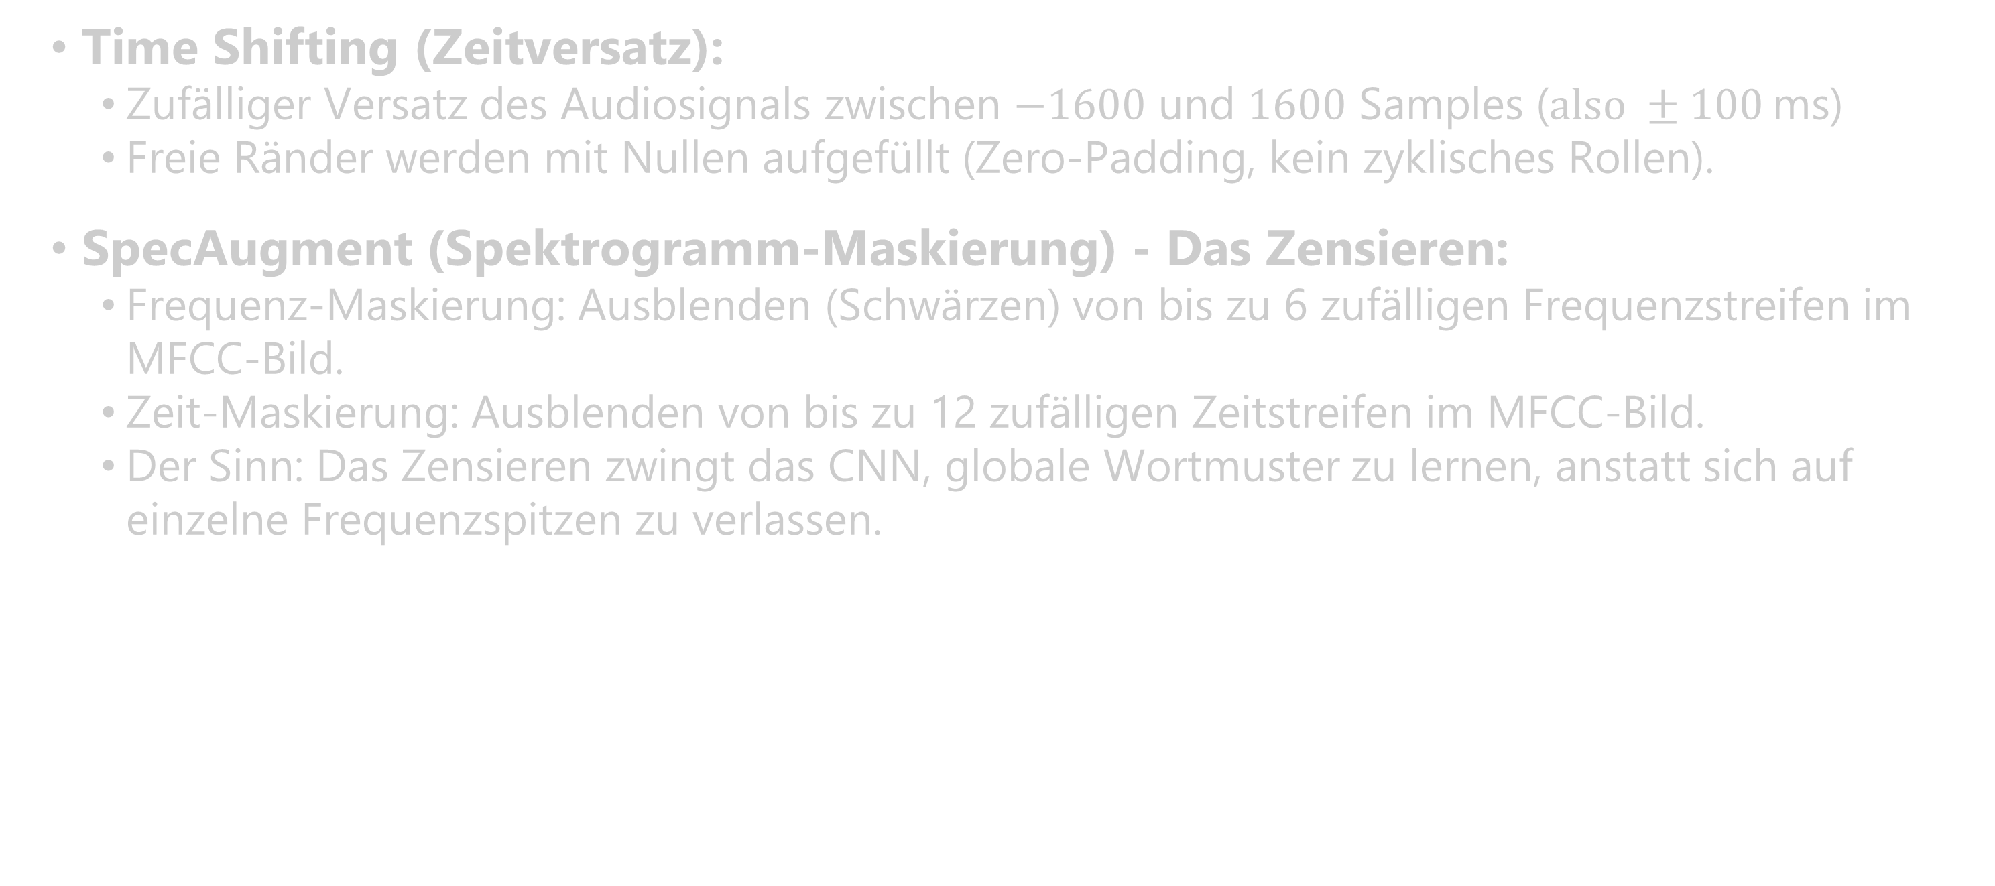
Datenaugmentierung & SpecAugment
Time Shifting (Zeitversatz):
Zufälliger Versatz des Audiosignals zwischen $−1600$ und $1600$ Samples ($also ±100 \text{ms}$)
Freie Ränder werden mit Nullen aufgefüllt (Zero-Padding, kein zyklisches Rollen).
SpecAugment (Spektrogramm-Maskierung) - Das Zensieren:
Frequenz-Maskierung: Ausblenden (Schwärzen) von bis zu 6 zufälligen Frequenzstreifen im MFCC-Bild.
Zeit-Maskierung: Ausblenden von bis zu 12 zufälligen Zeitstreifen im MFCC-Bild.
Der Sinn: Das Zensieren zwingt das CNN, globale Wortmuster zu lernen, anstatt sich auf einzelne Frequenzspitzen zu verlassen.

Slide 11
Keras CNN-Modellarchitektur
Vier Faltungsblöcke (Convolutional Layers):
Anzahl an Kanäle steigt schrittweise an:
16 -> 32 -> 64 -> 128.
Aufbau:
Conv2D (Kernel 3 * 3, use_bias=False) -> BatchNormalization -> ReLU -> MaxPooling2D(2, 2).
Räumliche Standardisierung via Resizing:
Resizing(4, 4)-Schicht: Skaliert die Faltungsmerkmale am Ende fest auf eine 4 * 4 Auflösung.
Die Schicht übernimmt die gleiche Funktion wie das adaptive Pooling in PyTorch, erzeugt die Zielgröße jedoch durch eine feste Skalierung.
Parameterzahl: 360.789 Parameter

Slide 12
Training & Callbacks
Modell-Kompilierung:
Optimizer: Adam mit einer Lernrate von 0.001
Loss-Funktion: SparseCategoricalCrossentropy(from_logits=True).
Keras Callbacks für stabiles Training:
EarlyStopping: Bricht das Training nach 10 Epochen Stillstand ab und stellt die historisch besten Gewichte wieder her (restore_best_weights=True).
ReduceLROnPlateau: Halbiert die Lernrate (factor=0.5), wenn sich val_loss über 4 Epochen nicht verbessert (Untergrenze: 1e-5).
Verlauf:
Stoppt das Training automatisch nach 20 Epochen.

Slide 13
Was wurde erreicht / nicht erreicht?
Erreicht
- TensorFlow-Modell mit 97,46% Genauigkeit.
- Training auf GPU (je nach Plattform und TF-Version) und CPU möglich
- ONNX-Export für die plattformunabhängige Ausführung.
- Implementation eines Konfidenz-Filter
- Einbindung ins Frontend
Nicht erreicht / Einschränkungen:
- Abhängigkeit von PyTorch (torchaudio) im Backend
- Geringere Genauigkeit als das PyTorch-Modell

Slide 14
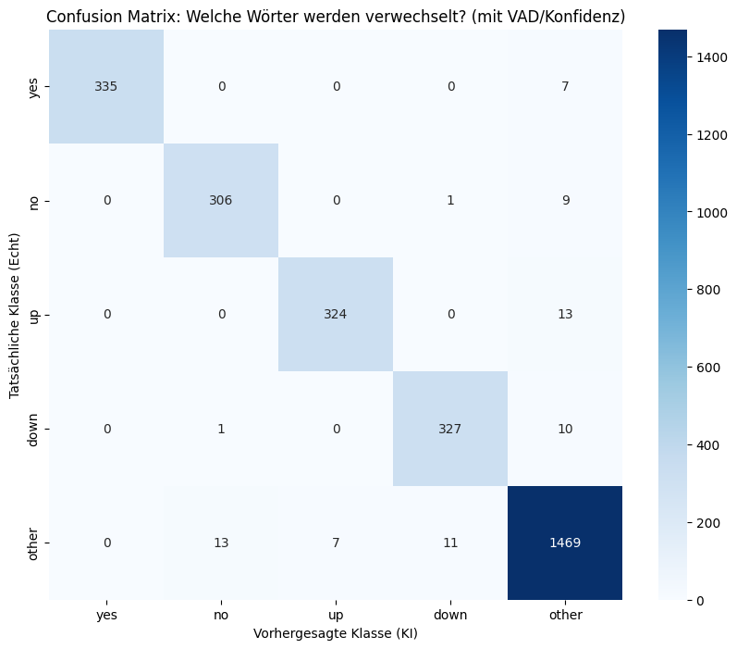
Darstellung der Confusion Matrix

